Slide 1
Estimei Loja e Atelier Funchal

Slide 2
Sou a Maria João Freitas.
Sou professora há 14 anos, numa escola profissional, tenho estado ligada a várias associações de solidariedade e tenho colaborado como voluntária de diversas formas.
Sou ainda formadora de vários programas para adultos e conheço bem a realidade da nossa ilha a nível de carências sociais. Infelizmente tenho sentido que há muito ainda por fazer.

Slide 3
O Funchal é a mágica cidade onde vivo, na bela Ilha da Madeira.
Quem aqui vive, escolheu partilhar este pequeno paraíso com as majestosas montanhas…

Slide 4
...E com a forte personalidade do nosso mar. Aprendemos com os nossos antepassados o significado de luta e de persistência e a nunca desistir perante adversidades.

Slide 5
Somos resilientes e corajosos nos momentos em que a natureza testa a nossa força interior…
Somos generosamente solidários quando alguém precisa de nós…
E estamos ainda mais unidos para nos reerguermos quando situações de catástrofe nos atingem.

Slide 6
E é com este pensamento que, após o fatídico mês de agosto do ano passado, comecei a criar um projeto de empreendedorismo social que visa melhorar a qualidade de vida dos cidadãos.
Estimei: um espaço atelier, onde pessoas em situação de desemprego ou reformadas têm a hipótese de transformar e reutilizar materiais, peças de vestuário e mobílias, brinquedos e vários artigos de bebé e criança, tendo em mente também uma consciência ambiental.

Slide 7
Este projeto terá ainda uma loja, onde estas e outras peças estarão disponíveis, com valores simbólicos, a fim de tornar o projecto economicamente viável.
Haverá ainda peças artesanais únicas de artesãos e designers que queiram colaborar, bem como peças de colecção e antiguidades.

Slide 8
Haverá ainda um espaço biblioteca com troca de manuais escolares e de outros livros, espaço de apoio a jovens com incentivos para a leitura e aprendizagem.
A organização de diversos eventos permitirá que mais cidadãos
possam ser apoiados.

Slide 9
Aqui a pobreza envergonhada é substituída por uma sincera entreajuda…
e qualquer pessoa saberá que, ao adquirir algum artigo, estará a fazer a diferença na vida de alguém.

Slide 10
Assim, conseguimos apoiar as pessoas economicamente mais desfavorecidas e melhorar a auto-estima e qualidade de vida dos cidadãos desocupados ou reformados.
Os voluntários são também convidados a participar num banco de horas, que poderá reverter em vales a serem utilizados na loja e na biblioteca.
Haverá ainda, através deste banco de horas, um apoio a estudantes universitários com dificuldades económicas, para que permaneçam no ensino superior.

Slide 11
A transparência é o principal lema e por essa razão terei todas as intervenções narradas numa página nas redes socais, tais como o facebook, bem como os eventos e atividades.
Terei ainda um espaço na loja com testemunhos de interajuda, protegendo sempre a identidade das pessoas envolvidas.
Assim poderemos inspirar mais pessoas a ajudar e a fazer a diferença na vida de cada cidadão.
Será ainda criada uma cooperativa para que todos os valores angariados sejam divulgados e partilhados, de forma clara, com os voluntários e com as pessoas envolvidas.

Slide 12
E é por estas razões que preciso de si.
Porque juntos podemos fazer a diferença. Porque juntos podemos fazer melhor.

Slide 13
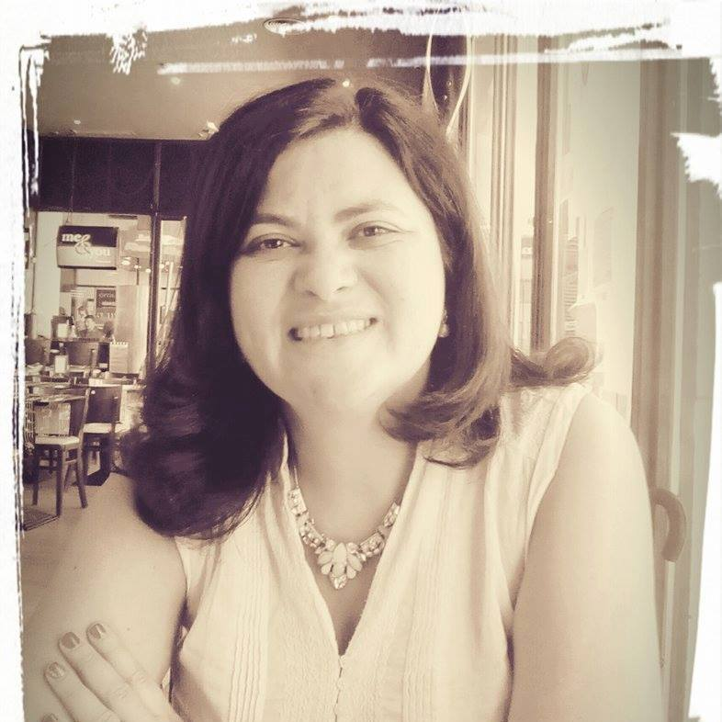
Muito Obrigada pela sua generosa colaboração!

